Slide 1

ПРОЕКТ ОБРАЗОВАТЕЛЬНОЙ ПРОГРАММЫ
Девять фундаментальных
уроков жизни
Учебно-методический комплекс для развития человеческого потенциала
Модуль 1: «Опыт как источник обучения»
Рабочая версия для экспертного обсуждения и микропилота
Цель: дать подростку язык и инструменты, чтобы учиться у собственной жизни.
Автор концепции: Юрий Фомин

Slide 2

Почему этот проект нужен сейчас
XXI век меняет требования к человеку быстрее, чем успевает меняться образование.
1
Искусственный интеллект берёт на себя всё больше задач работы с информацией.
2
Главным дефицитом становится не знание, а зрелость выбора.
3
Страна, которая раскрывает потенциал людей быстрее других, получает стратегическое преимущество.
Главный ресурс будущего — качество человека.
Девять фундаментальных уроков жизни
02

Slide 3
Проблема: школа учит знаниям, но редко учит жизни
Между учебными результатами и жизненной зрелостью остаётся разрыв.
Сегодня часто учат:
Но человеку нужны:
•
запоминать и воспроизводить
•
анализ опыта
•
искать правильный ответ
•
ответственность без вины
•
бояться ошибки
•
эмоциональная устойчивость
•
соответствовать внешней оценке
•
диалог и сотрудничество
Не заменить образование,
а добавить к нему навык жить.
Девять фундаментальных уроков жизни
03

Slide 4
Архитектура программы
Каждая большая идея переводится в наблюдаемый навык и практическое действие.
1
2
3
4
5
9 уроков жизни
9 качеств зрелости
Практические инструменты
Микропилот
Масштабирование
смысловая основа
что развивается
как применять
проверка на группе
после экспертизы
Формула проекта
Жизненный принцип → навык → инструмент → самостоятельное применение → изменение качества решений
Девять фундаментальных уроков жизни
04

Slide 5
Девять уроков → девять качеств
Культурная основа программы: зрелость без морализаторства.
1
Опыт учит
2
Повторение показывает задачу
3
Дискомфорт — сигнал
обучаемость
ответственность
устойчивость
4
Факт ≠ интерпретация
5
Другие помогают увидеть себя
6
Признание реальности
саморефлексия
диалог
адаптивность
7
Внимание определяет выбор
8
Человек больше роли
9
Благополучие связано
саморегуляция
внутренняя опора
гражданская зрелость
Идея не в том, чтобы подросток выучил девять формулировок.
Идея в том, чтобы он получил девять способов действовать зрелее.
Девять фундаментальных уроков жизни
05

Slide 6
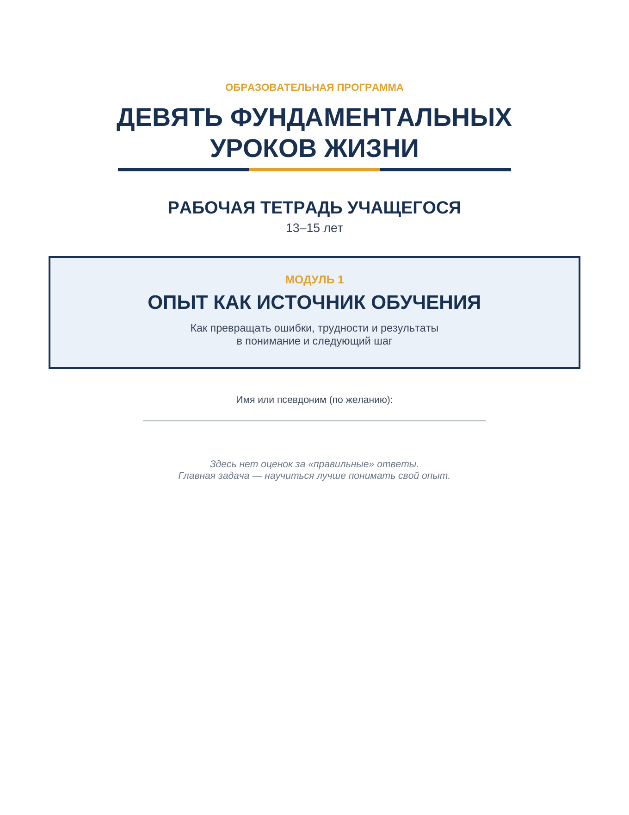
Модуль 1
Опыт как источник
обучения
Первый модуль выбран как самый безопасный и базовый: он учит не разрушаться от ошибки, а превращать результат в данные для развития.
•
Отделить результат от оценки личности
•
Увидеть реальные причины результата
•
Определить свою зону контроля
•
Сформулировать следующий конкретный шаг
Фокус модуля: обучаемость как жизненный навык.
Девять фундаментальных уроков жизни
06

Slide 7
Три практических инструмента модуля
Инструмент — это алгоритм, который подросток может использовать без педагога.
01
02
03
Результат не равен личности
Три круга
Карта разбора опыта
помогает не превращать ошибку в приговор себе
разделяет контроль, влияние и внешние обстоятельства
превращает вывод в следующий проверяемый шаг
Главный тест: может ли подросток применить инструмент в новой ситуации?
Девять фундаментальных уроков жизни
07

Slide 8
Что получает подросток
Не наставление «как правильно жить», а инструменты, чтобы думать яснее и выбирать зрелее.
До
После
•
«Я неудачник»
•
«Что произошло как факт?»
•
«От меня ничего не зависит»
•
«Что было в моей зоне влияния?»
•
«Нужно просто забыть»
•
«Что я сделаю иначе?»
Изменяется не только отношение к ошибке.
Изменяется способ учиться у жизни.
Девять фундаментальных уроков жизни
08

Slide 9

Что получает педагог
Программа защищает педагога от морализаторства и даёт структуру работы.
1
Позиция ведущего: не судья, не терапевт, не проповедник.
2
Сценарии трёх занятий с упражнениями и критериями наблюдения.
3
Протокол психологической безопасности и границы компетенции.
4
24-часовая подготовка ведущего для микропилота.
Девять фундаментальных уроков жизни
09

Slide 10
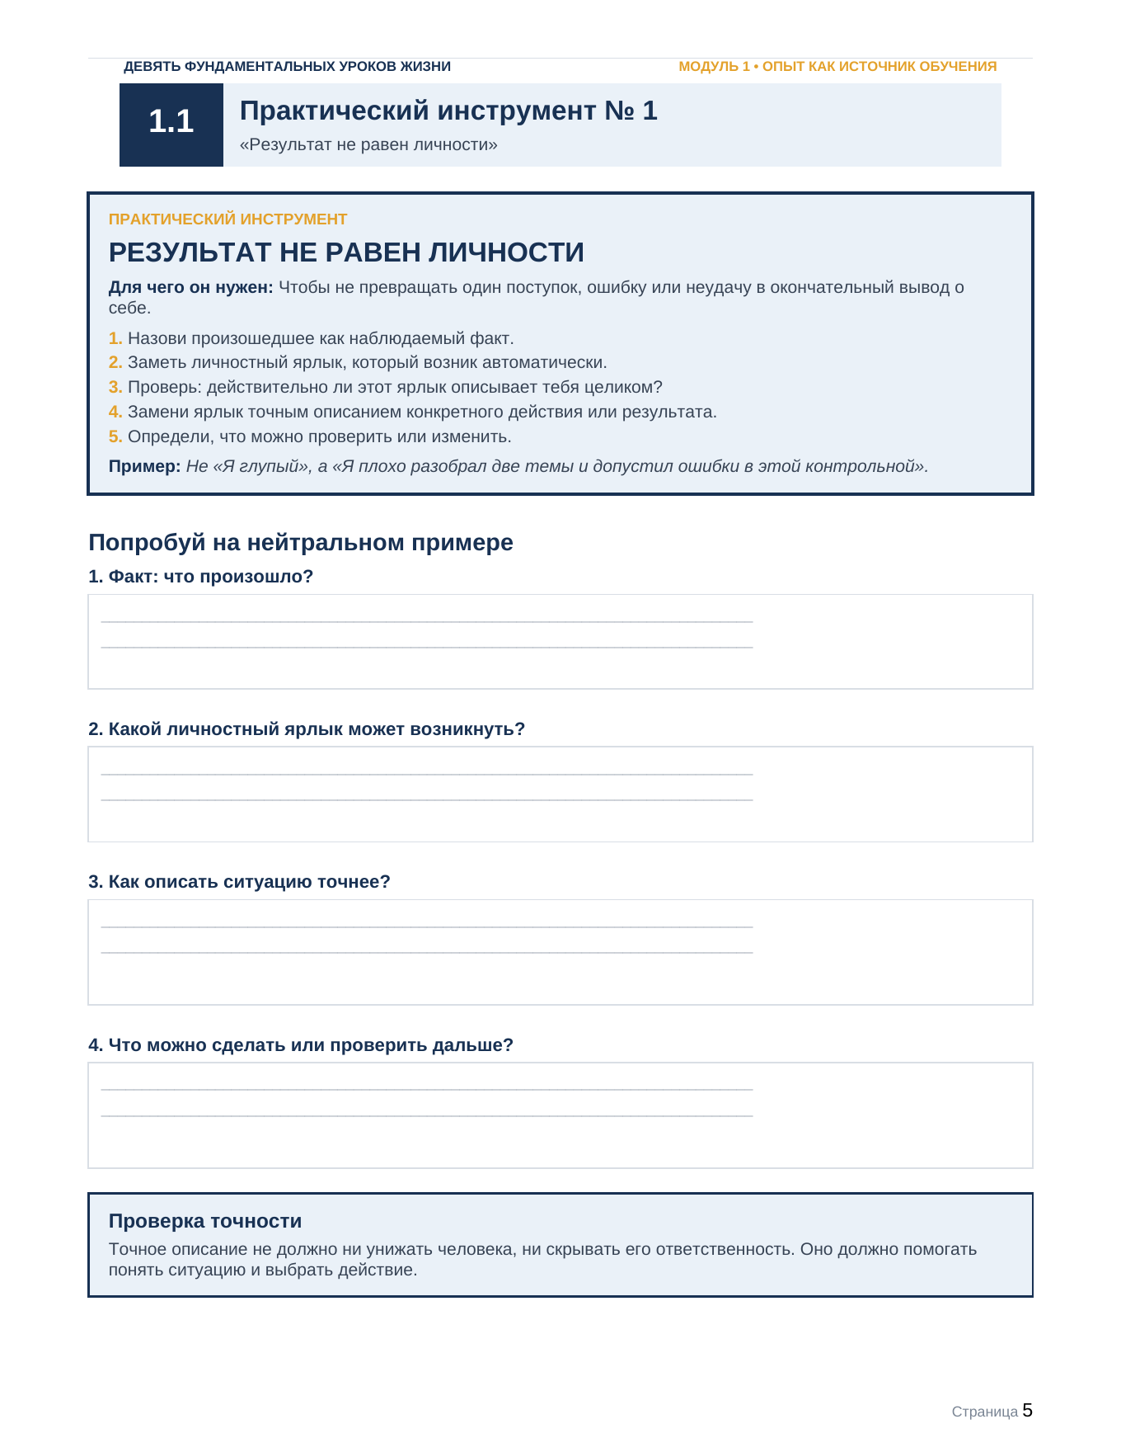
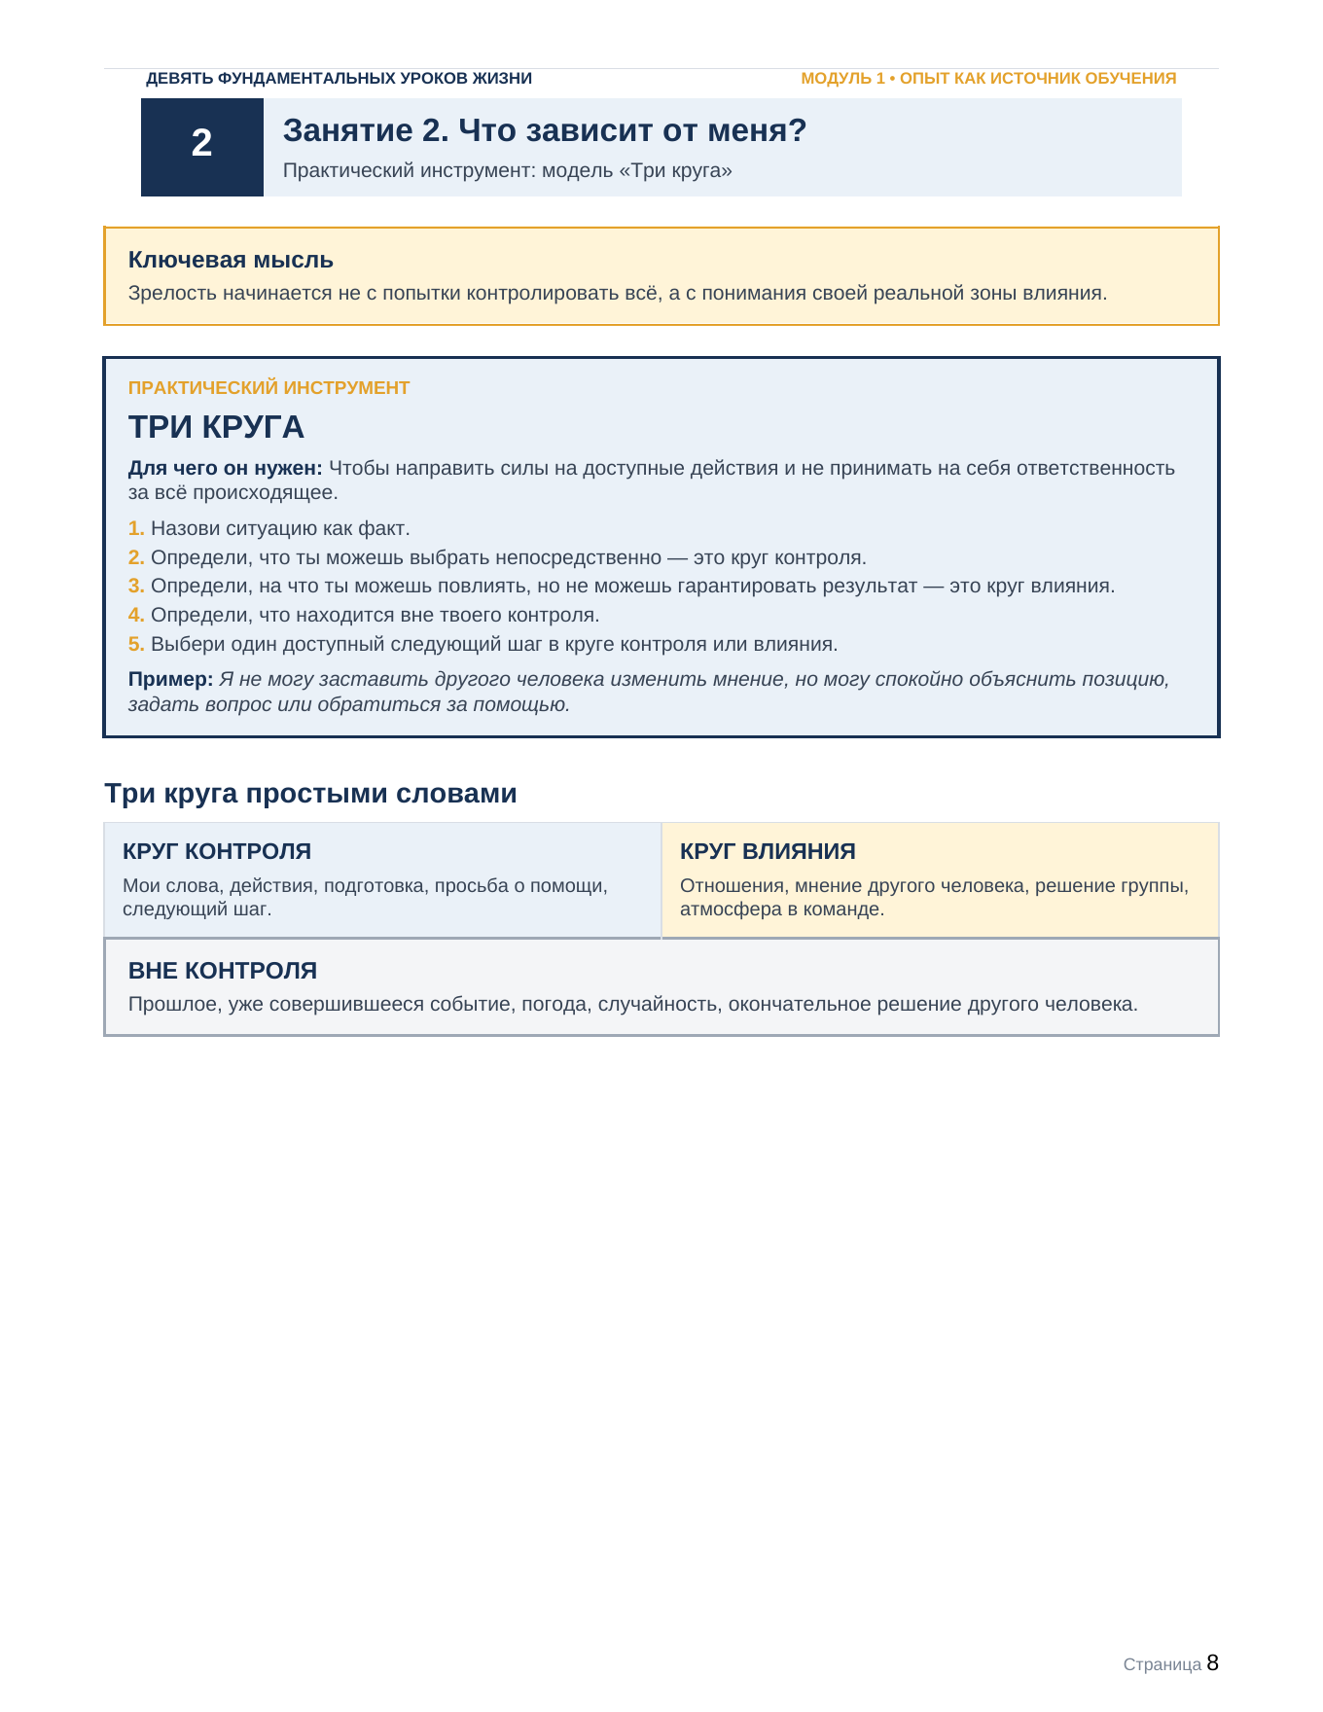
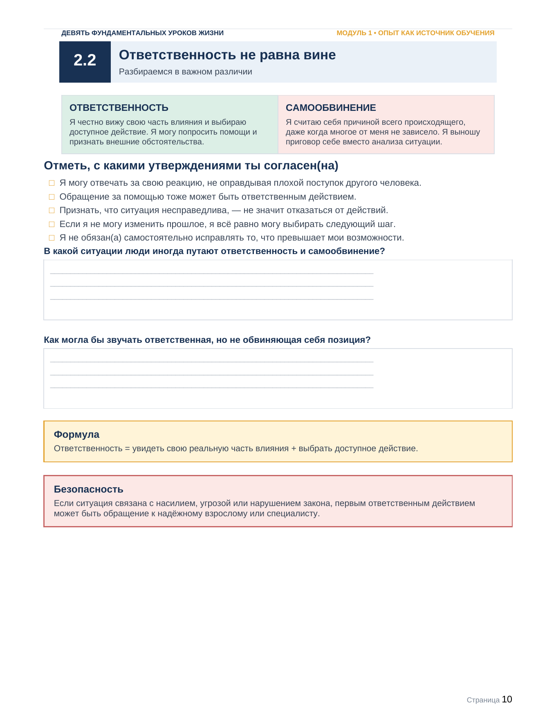
Что уже подготовлено
Учебно-методический комплекс первого модуля готов к экспертной оценке.
•
Концепция 9 уроков
•
Методология программы
•
Паспорт курса
•
Методическое пособие
•
Рабочая тетрадь учащегося
•
Комплект микропилота
•
Подготовка ведущего
•
Форма экспертного заключения
Статус: рабочая версия 1.0 / 1.1 — до внешней экспертизы и микропилота.
Девять фундаментальных уроков жизни
10

Slide 11
План проверки: микропилот
Первый тест — не доказать успех, а честно проверить применимость.
01
Экспертная оценка
02
Фокус-группа подростков
03
Подготовка ведущего
04
3 занятия
05
Вход/итог диагностика
06
Доработка версии 2.0
Размер первой группы: 8–15 подростков 13–15 лет.
Ключевой вопрос: применяют ли они инструменты самостоятельно?
Девять фундаментальных уроков жизни
11

Slide 12

Приглашение к экспертному обсуждению
Мы не предлагаем готовую истину.
Мы предлагаем образовательную модель, которую нужно честно проверить.
•
методическая экспертиза
•
подростковая психология и безопасность
•
фокус-группа и микропилот
•
доработка на основании данных
Цель первого этапа
Создать программу, по которой подросток научится не разрушаться от ошибки, а превращать опыт в развитие.
Юрий Фомин • автор концепции

